Slide 1
Barrett Reduction
https://youtu.be/DzcysGAiDhw

Slide 2
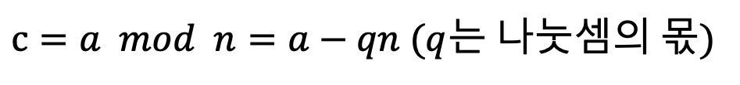
Barrett Reduction
1986년 P.D. Barrett이 제안한 Classic Modular Multiplication 알고리즘
사전에 연산된 Barrett 상수를 사용하여 곱셈과 뺄셈만으로 주어진 값에 대한 나머지를 계산하는 기법
Modular Multiplication
어떤 정수 a를 다른 정수 n으로 나누면 나오는 나머지
$c=a mod n=a−qn (q$는 나눗셈의 몫)
$$\left(A ^B\right) mod C=\left(A mod C ∗B mod C\right) mod C$$

Slide 3
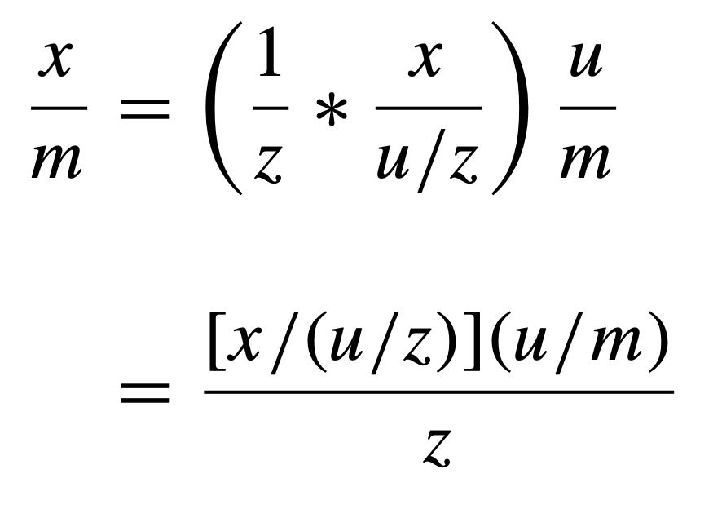
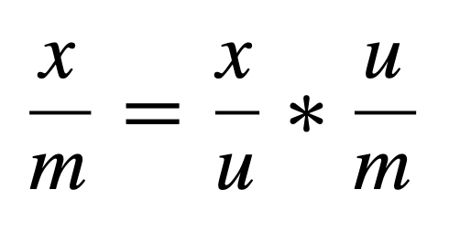
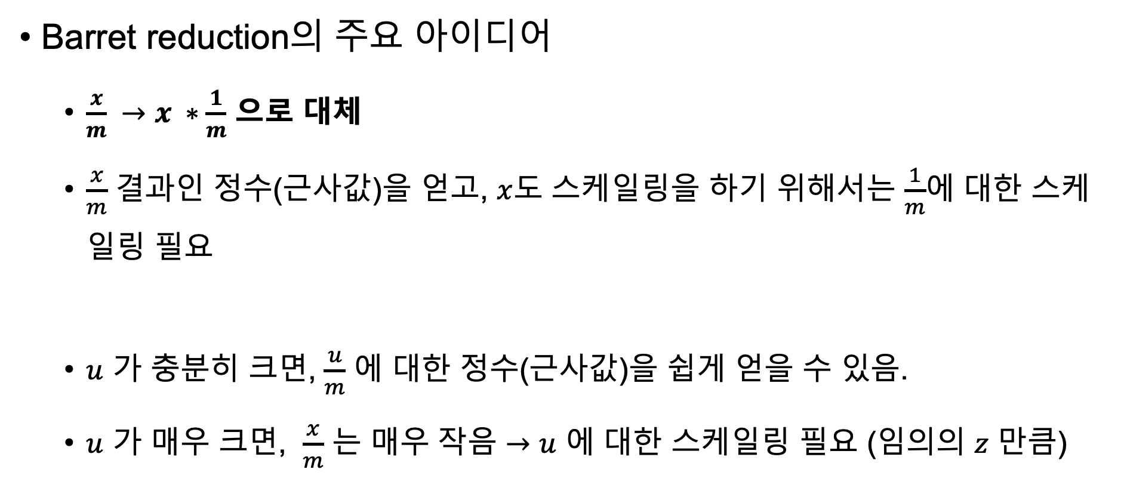
Barrett Reduction
Barret reduction의 주요 아이디어
$\frac{x}{m} →x ∗\frac{1}{m}$ 으로 대체
$\frac{x}{m}$ 결과인 정수(근사값)을 얻고, $x$도 스케일링을 하기 위해서는 $\frac{1}{m}$에 대한 스케일링 필요
$u$ 가 충분히 크면, $\frac{u}{m}$ 에 대한 정수(근사값)을 쉽게 얻을 수 있음.
$u$ 가 매우 크면, $\frac{x}{m}$ 는 매우 작음 $→$ $u$ 에 대한 스케일링 필요 (임의의 $z$ 만큼)
https://link.springer.com/chapter/10.1007/978-3-030-34142-8_4

Slide 4
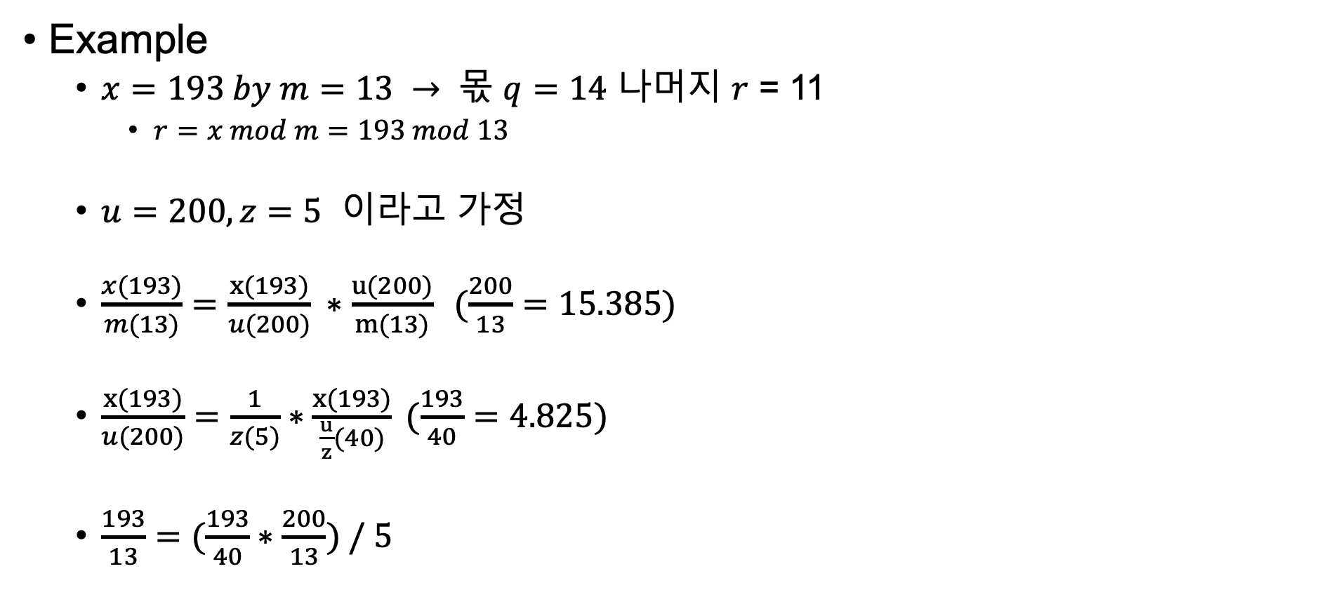
Barrett Reduction
Example
$x=193 by m=13 →$ 몫 $q=14$ 나머지 $r$ = 11
$r=x mod m=193 mod 13$
$u=200, z=5$ 이라고 가정
$\frac{x(193)}{m(13)}=\frac{x(193)}{u(200)} ∗\frac{u(200)}{m(13)} (\frac{200}{13}=15.385)$
$\frac{x(193)}{u(200)}=\frac{1}{z(5)}∗\frac{x(193)}{\frac{u}{z}(40)} (\frac{193}{40}=4.825)$
$\frac{193}{13}=(\frac{193}{40}∗\frac{200}{13}) / 5$

Slide 5
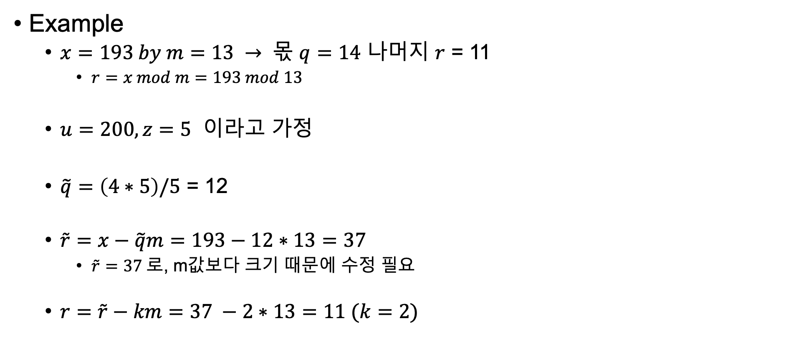
Barrett Reduction
Example
$x=193 by m=13 →$ 몫 $q=14$ 나머지 $r$ = 11
$r=x mod m=193 mod 13$
$u=200, z=5$ 이라고 가정
$\tilde{q}=\left(4∗5\right)/5$ = 12
$\tilde{r}=x−\tilde{q}m=193−12∗13=37$
$\tilde{r}=37$로, m값보다 크기 때문에 수정 필요
$r=\tilde{r}−km=37 −2∗13=11 (k=2)$

Slide 6
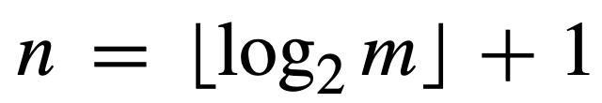
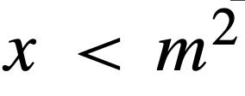
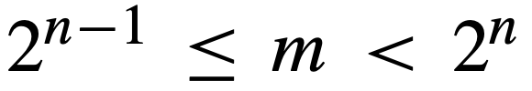
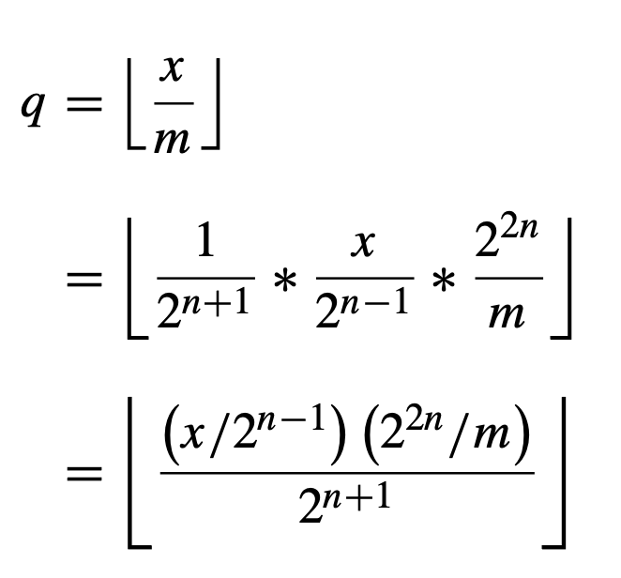
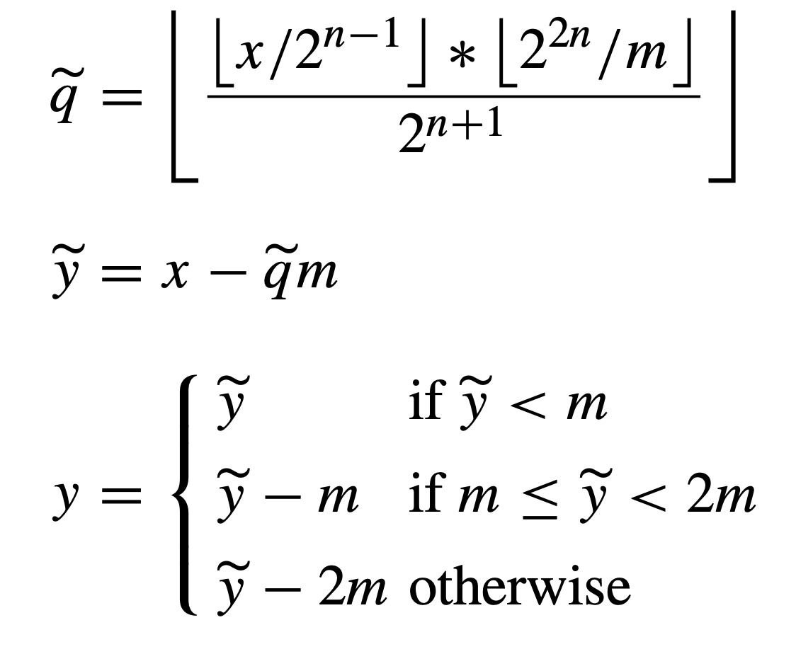

Barrett Reduction
$x=2n bit (x<2^{2n}$)( , , )
${u=2}^{2n}$, ${z=2}^{n+1}$, $\frac{u}{z}=\frac{2^{2n}}{2^{n+1}}=2^{n−1}$

Slide 7
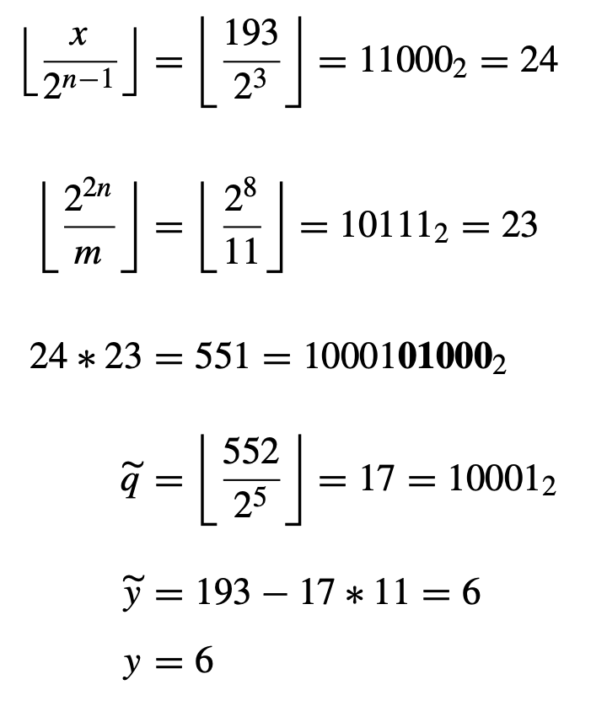

Barrett Reduction
Example
$x=193, m={1011}_{2}=11, n=2$

Slide 8
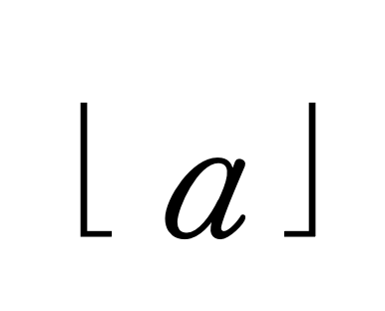
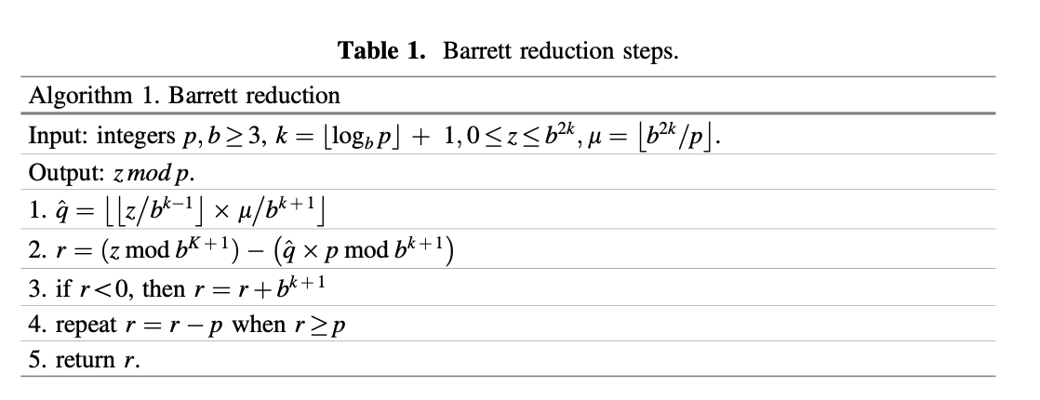
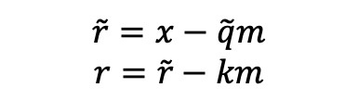
Barrett Reduction
: a보다 작은 최대 정수
몫의 근사값
나머지의 근사값
(결과값)
$$\tilde{r}=x−\tilde{q}m$$
$$r=\tilde{r}−km$$

